Slide 1
2. Canny边缘检测
Canny算法原理
OpenCV实现
练习

Slide 2
Canny边缘检测
边缘检测
图象的边缘指图象局部区域亮度变化显著的部分，该区域的灰度剖面一般可以看作是一个阶跃，即灰度值在很小的区域内急剧的变化。
实现图像的边缘检测，主要用离散化梯度逼近函数根据二维灰度矩阵梯度向量来寻找图像灰度矩阵的灰度跃变位置，然后在图像中将这些位置的点连起来就构成了所谓的图像边缘。
2. 检测步骤
Canny边缘检测算法可以分为以下5个步骤：
使用高斯滤波器，以平滑图像，滤除噪声。
计算图像中每个像素点的梯度强度和方向。
应用非极大值（Non-Maximum Suppression）抑制，以消除边缘检测带来的杂散响应。
应用双阈值（Double-Threshold）检测来确定真实的和潜在的边缘。
通过抑制孤立的弱边缘最终完成边缘检测。

Slide 3


算法原理
灰度化
通常摄像机获取的是彩色图像，而检测的首要步骤是进行灰度化，以RGB格式彩图为例，一般的灰度化方法有两种：
方式1： Gray = (R + G + B)/3;
方式2：Gray=0.299R+0.587G+0.114B;（参数考虑到人眼的生理特点）
高斯滤波
图像高斯滤波的实现可以用两个一维高斯核分别两次加权实现，也可以通过一个二维高斯核一次卷积实现。
离散化的一维高斯函数与二维高斯函数如下：确定参数就可以得到一维核向量与二维核向量：
离散一维高斯函数 离散二维高斯函数
注：在求得高斯核后，要对整个核进行归一化处理

Slide 4
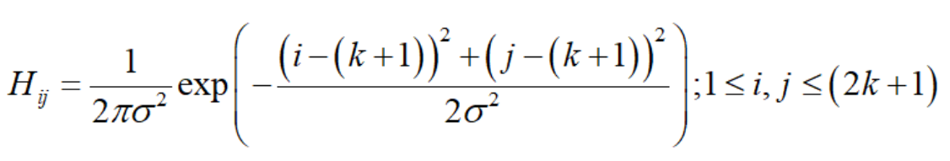
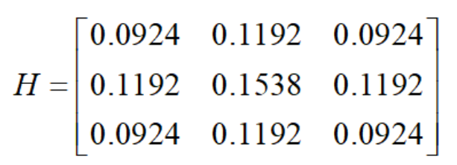
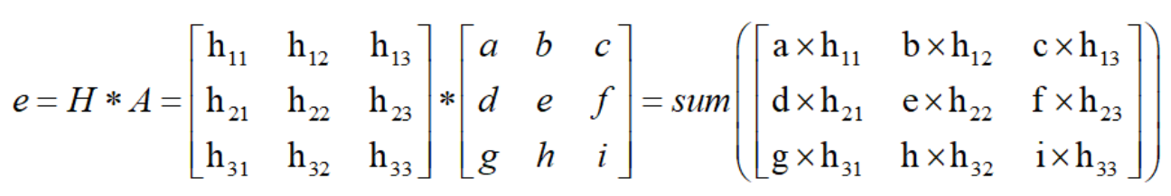
算法原理
举例：
大小为(2k+1)x(2k+1)的高斯滤波器核的生成方程式由下式给出：
当sigma = 1.4，尺寸为3x3的高斯卷积核（需要注意归一化）：
若图像中一个3x3的窗口为A，要滤波的像素点为e，则经过高斯滤波之后，像素点e的亮度值为：
其中*为卷积符号，sum表示矩阵中所有元素相加求和

Slide 5
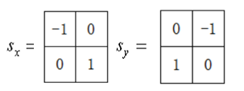


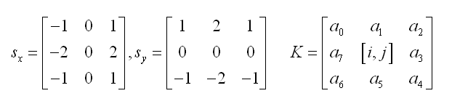


算法原理
3. 灰一阶偏导的有限差分来计算梯度的幅值和方向
关于图像灰度值得梯度可使用一阶有限差分来进行近似，这样就可以得图像在x和y方向上偏导数的两个矩阵。常用的梯度算子有如下几种：
1) Roberts 算子
上式为其x和y方向偏导数计算模板，可用数学公式表达其每个点的梯度幅值为：
2）Sobel算子
上式三个矩阵分别为该算子的x向卷积模板、y向卷积模板以及待处理点的邻域点标记矩阵，据此可用数学公式表达其每个点的梯度幅值为：

Slide 6
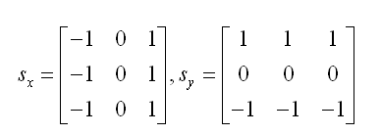

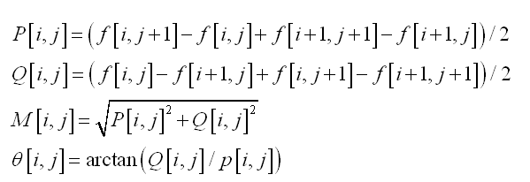
算法原理
3）Prewitt算子
和Sobel算子原理一样，在此仅给出其卷积模板。
4）Canny算子
其x向、y向的一阶偏导数矩阵，梯度幅值以及梯度方向的数学表达式为：
求出这几个矩阵后，就可以进行下一步的检测过程（本实验中我们使用sobel算子）。

Slide 7
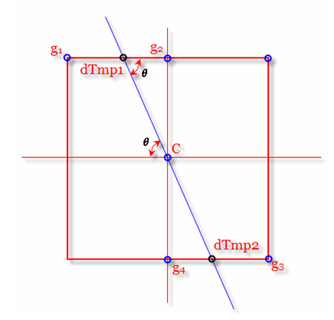
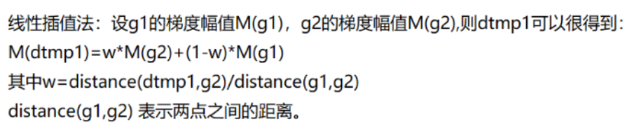
算法原理
4. 对梯度幅值进行非极大值抑制
图像梯度幅值矩阵中的元素值越大，说明图像中该点的梯度值越大。在Canny算法中，非极大值抑制是进行边缘检测的重要步骤，是指寻找像素点局部最大值，将非极大值点所对应的灰度值置为0，从而可以剔除掉一大部分非边缘点。
右图为判断像素点C的灰度值在邻域内是否为最大的原理。蓝色线条方向为C点的梯度方向，C点局部的最大值则分布在这条线上。
即除C点外，还需要判定dTmp1和dTmp2两点灰度值。若C点灰度值小于两点中任一个，则C点不是局部极大值，因而可以排除C点为边缘点。
注意：我们只能得到C点邻域的8个点，而dTmp1和dTmp2并不在其中，因而需要根据g1和g2对dTmp1进行插值，根据g3和g4对dTmp2进行插值，这要用到其梯度方向，即上文Canny算法中要求解梯度方向矩阵的原因。

Slide 8
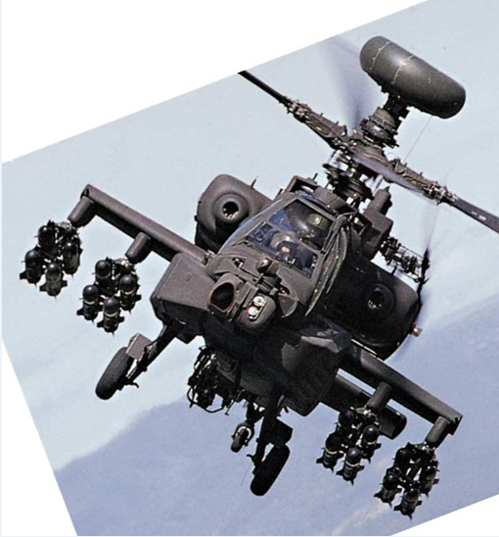
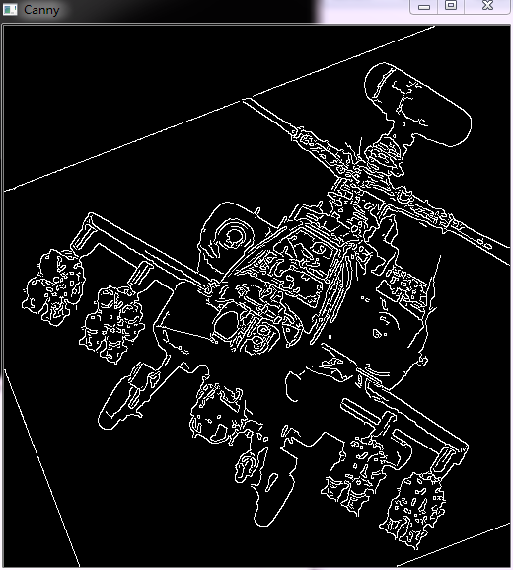
算法原理
5. 双阈值算法检测和连接边缘
Canny算法中减少假边缘数量的方法是采用双阈值法。选择两个阈值，根据高阈值得到一个边缘图像，这样一个图像含有很少的假边缘，但是由于阈值较高，产生的图像边缘可能不闭合，为解决此问题采用了另外一个低阈值。对非极大值抑制图像作用两个阈值th1和th2，两者关系th1=0.4th2（可尝试不同值）。
在高阈值图像中把边缘链接成轮廓，当到达轮廓的端点时，该算法会在断点邻域点中寻找满足低阈值的点，再根据此点收集新的边缘，直到整个图像边缘闭合。
Canny 算法效果示意图

Slide 9
OpenCV实现
OpenCV中的Canny函数不可直接调用，但可用于结果对比
Canny_img = cv2.Canny(img, 50, 150)
OpenCV中的高斯模糊函数可使用
Gause_img= cv2.GaussianBlur(img,(3,3),0)
Sobel算子可使用 img_sobel = cv2.Sobel(gray_img,cv2.CV_16S,1,0)
注明： Sobel函数求导后会有负值和>255的值，因而需先使用16位有符号的数据类型，即cv2.CV_16S，再转为unit8类型。
img_sobel = cv2.convertScaleAbs(img_sobel)

Slide 10
练习
请对dataset文件夹中的图片进行Canny边缘检测（用Sobel算子），并与OpenCV库中自带Canny检测结果进行对比，报告中应包含实验原理，算法，流程，结果，最好有自己的心得体会和讨论，源程序附在报告最后。
选取不同的双阈值获比较检测性能。
选取不同梯度幅值算子（除Sobel外）比较检测性能。

